Slide 1
BI Data Visualization 数据可视化

Slide 2
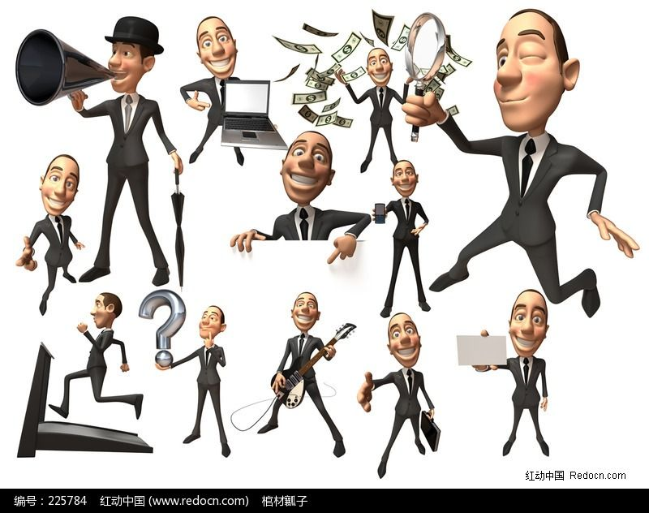
可持续发展的商务智能平台
还是
各显神通？
标准统一？
业务
IT
灵活、自由、快捷
平衡是关键
统一、可控、扩展性好
Oracle BIEE 12C 同时满足IT和业务的分析需求

Slide 3
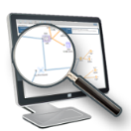
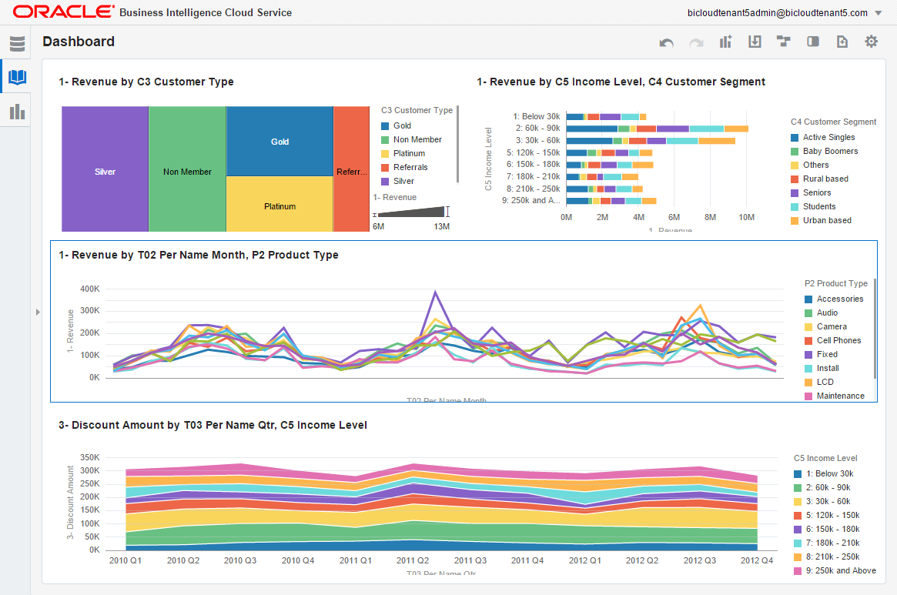
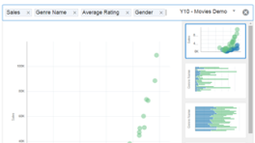
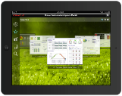
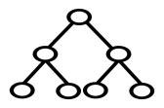
OBIEE12C包括企业级分析模式和快速敏捷模式
企业级分析模式
统一管理, 统一模型
快速消费分析模式
易用, 敏捷, 自助服务
&
移动分析
交互式仪表盘
企业级报表
即席分析
Office集成
可视化探索
关键词搜索
移动探索
信息展示
Oracle 数据可视化分析工具
通用的信息模式
数据混搭
企业数据
数据库连接
数据维度
目录
分析主题
物理关联
计算逻辑
安全
个人 / 部门的数据
大数据
3

Slide 4
Data Visualization的特点
提供自助式的BI服务和报表
关注于数据的可视化探索和发现
支持受管数据,用户自有数据的混搭

Slide 5
Oracle BI 12c提供了一个完整的商务智能前端展现分析平台
查询，报告和分析
随时随地对数据洞察的能力
产品报告
可视化分析
数据混搭及全新的图形化信息探索工具
大容量，完美像素的布局和印刷
多维度的联机分析技术
提供战略地图、绩效树、绩效轮多种KPI监控
移动商务智能
交互式仪表盘，即席查询, 通过ROLAP工具进行数据钻取
平衡积分卡与战略管理
多维度的联多维度工具, what-if 分析, 情景预设, 规划
OBISE
Oracle BI Suite
Foundation Edition
BI Mobile
OSSM
Essbase
BI Publisher
Oracle Data Visualization
ODV

Slide 6
Oracle BI 产品概况
数据可视化 云服务(DVCS)
现已上线
数据可视化 桌面版工具(DVD)
现已上线
任何人
（任意用途）
BI 云服务(BICS)
现已上线
BI 12c 和数据可视化(DV)
现已上线
专家
（治理）
Cloud
On-premise

Slide 7
自助式的BI服务和报表 简便的数据访问，快捷的价值实现

Slide 8
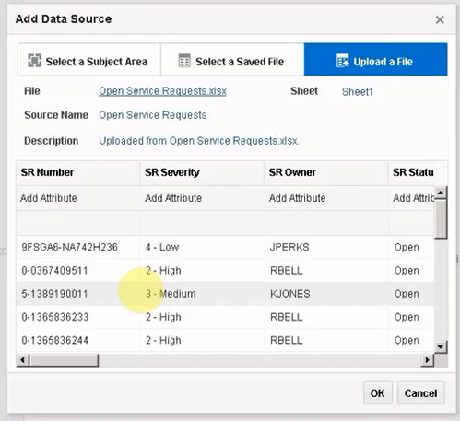
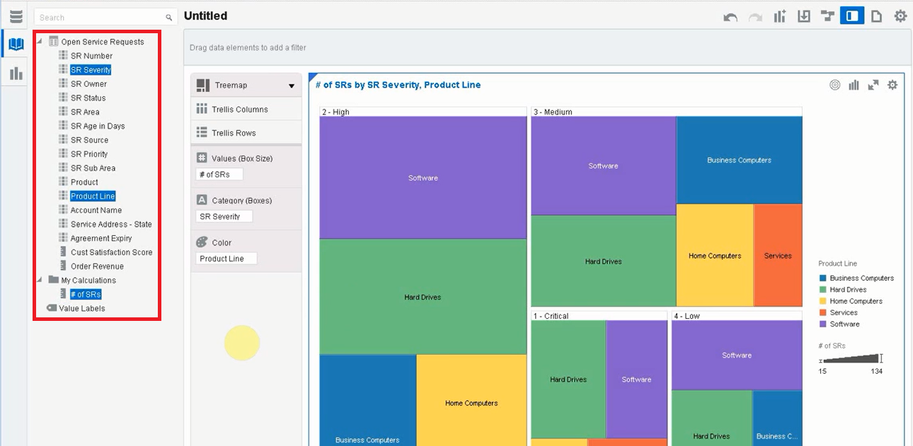
自助式的BI服务和报表 简便的数据访问，快捷的价值实现

Slide 9
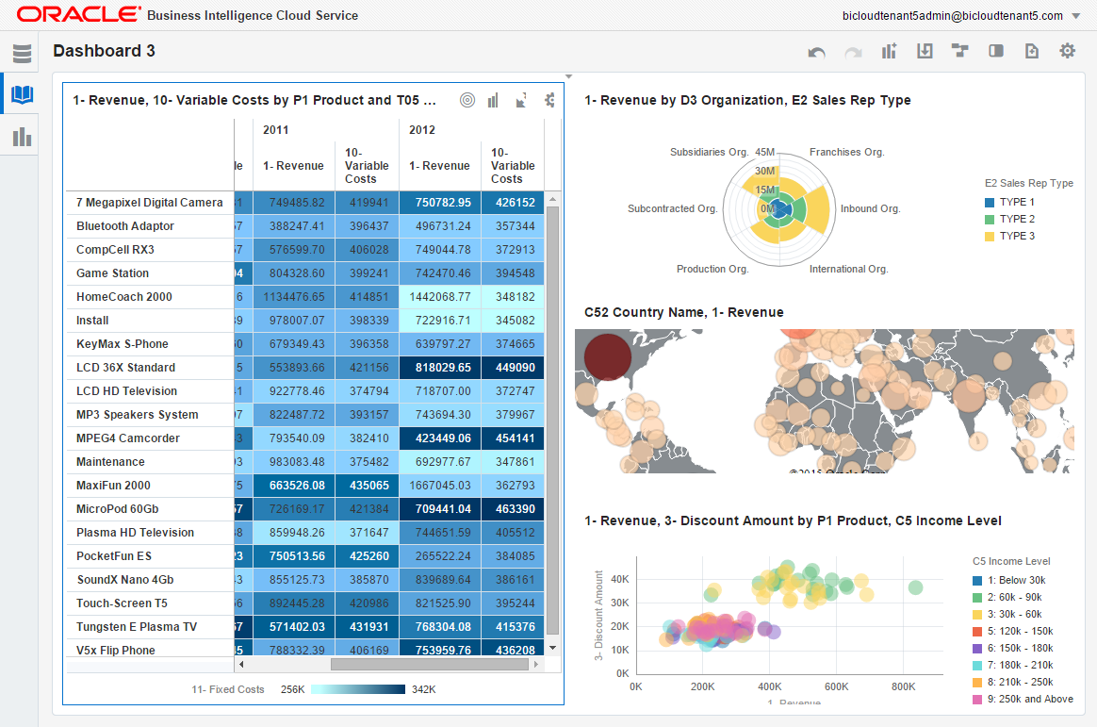
自助式的BI服务和报表 丰富的可视化组件
18种可视化组件
创造性地使用颜色,大小, 形状以及各种坐标系统
调用JavaScript库并通过HTML5展现

Slide 10
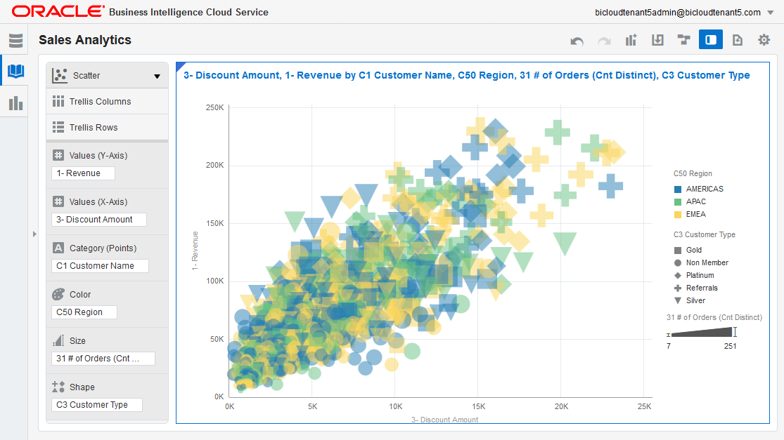
可视化探索和发现 可视化语法分析可提供最佳视图建议
用户选择的分析属性决定了可视化类型
增加新的分析属性将自动更新可视化类型或者探看更细节的信息
在各种可视化类型中转换，并智能地保留之前的配置
所有的建议是基于可视化语法分析和大量客户经验

Slide 11
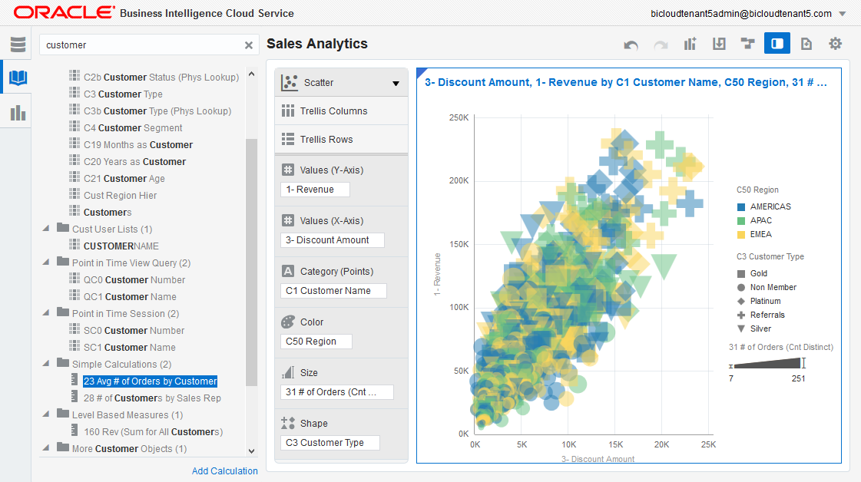
可视化探索和发现 关键词搜索
用户尽管不熟悉背后的数据模型，但可以通过关键词搜索来进行分析
根据搜索结果自动提供最佳视图

Slide 12
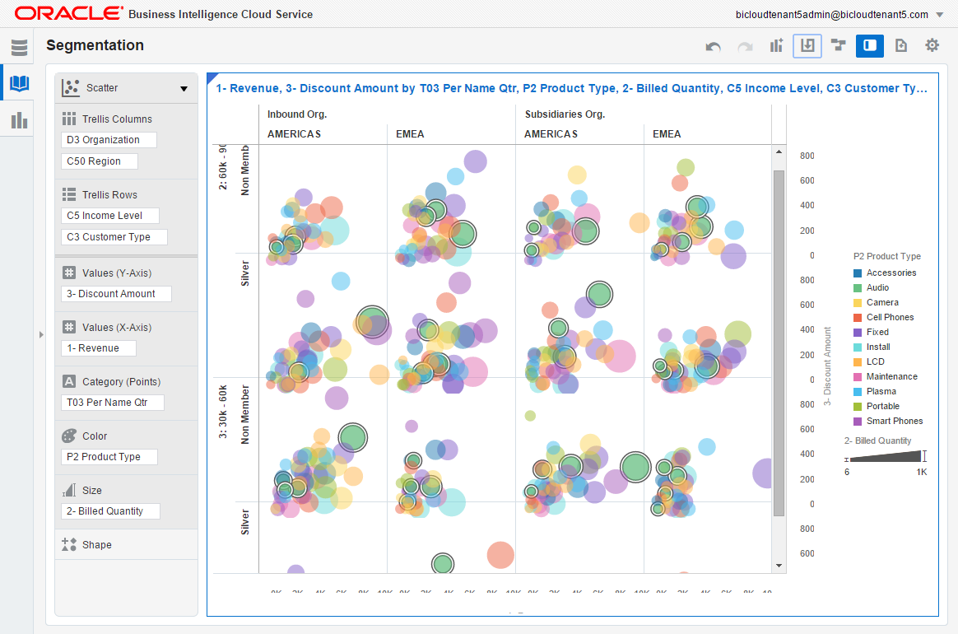
可视化探索和发现 丰富的格架图可更深层次地展现数据
任何数据可以以格架图形式展现
格架图的属性数没有限制

Slide 13
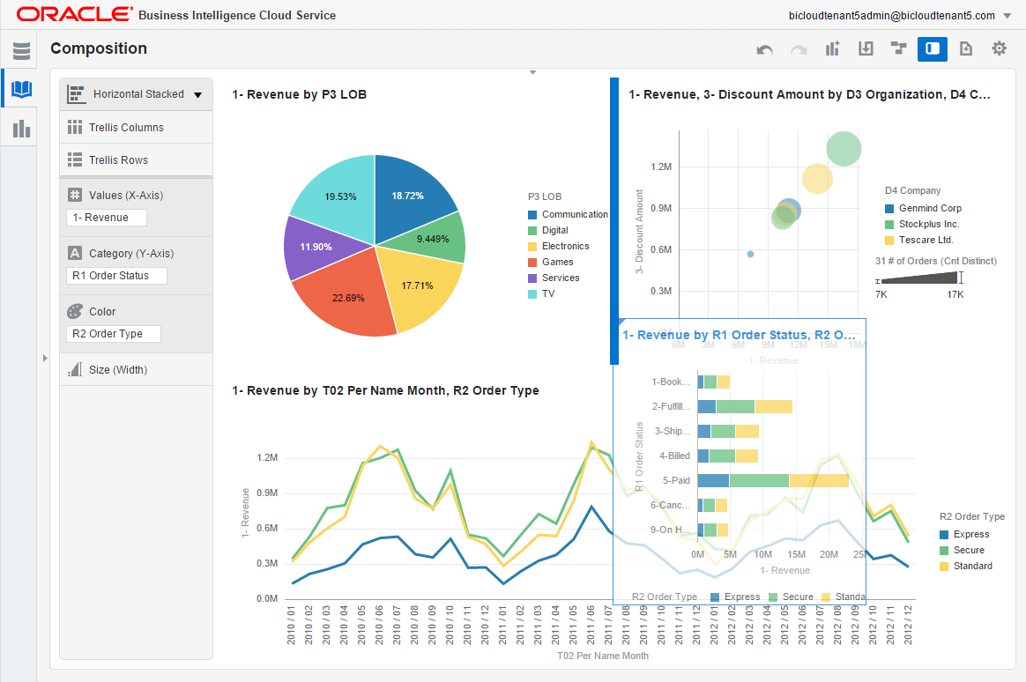
可视化探索和发现 丰富的画图模式支持报表&仪表板
单一接口即可将报表和仪表板组合在一起
自动为用户进行最佳的页面排布
简单的拖拽就可改变图形的位置和大小

Slide 14
Oracle BI快速集成任何数据源
受管数据
用户数据
丰富的数据源 – 数据库, 大数据
强大的工具 – 数据装载和数据建模
语义层 – 保证结果的正确性
数据多样性 – 即时数据,外部数据，个人数据
智能混合 – 全功能混和数据
完全共享 – 个人分析或者共享至团队以及所有人员
Notes:
http://www.alvord.k12.ca.us/lomavista/images/guidance/guidance.jpg
http://www.clipartlord.com/category/home-clip-art/tools-clip-art/pocket-knife-clip-art/

Slide 15
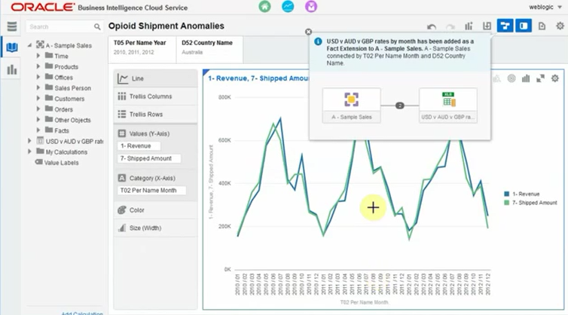
Oracle BI快速集成任何数据源
Notes:
http://www.alvord.k12.ca.us/lomavista/images/guidance/guidance.jpg
http://www.clipartlord.com/category/home-clip-art/tools-clip-art/pocket-knife-clip-art/

Slide 16
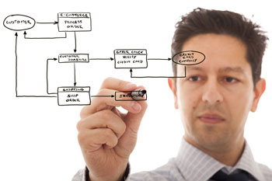
一致性的定义带来准确的决策
单一正确的来源
跨数据源
跨团队
治理
数据血缘关系和版本控制
安全
谁能看见什么
利用现有的数据模型
OBIEE*
* Expected Summer 2015

Slide 17
对移动设备的支持
TODO

Slide 18
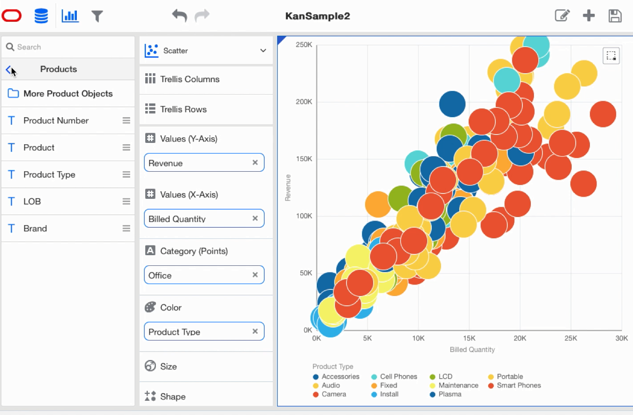
在平板上浏览和分析
TODO
基于HTML5

